Slide 1
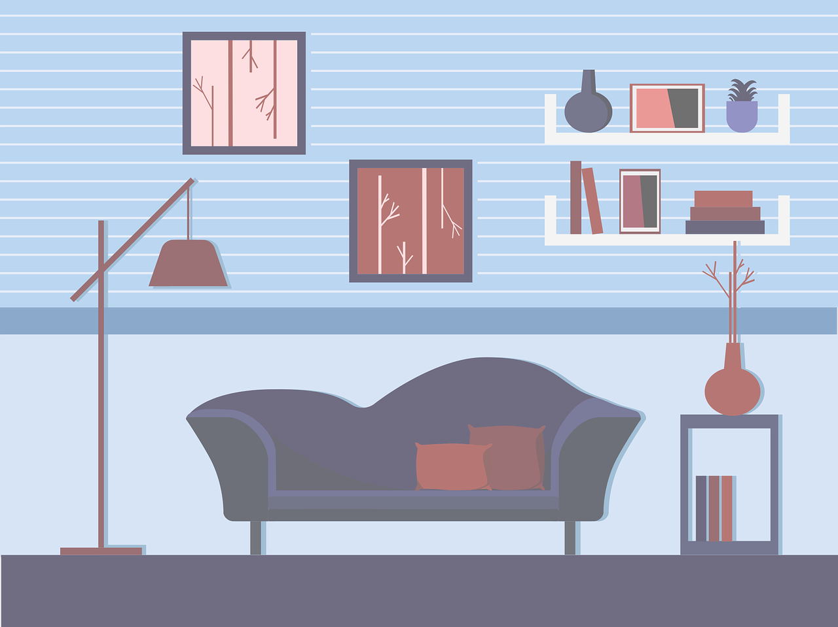
Chillraum/Innengestaltung
Milica, Thao Mi Lisa, Israa

Slide 2
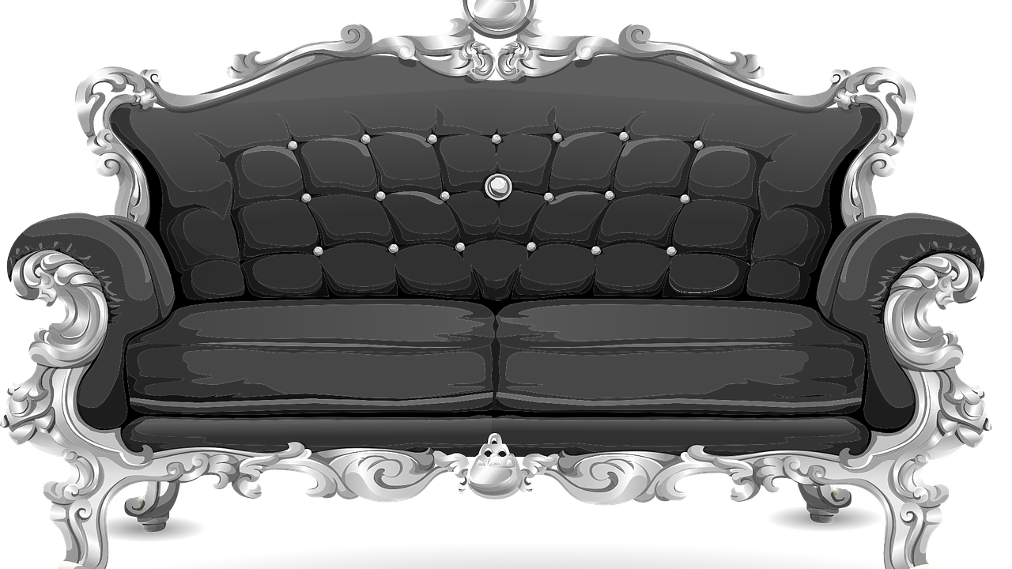
Wo könnte es sein?
In Raum der Bibliothek
In der rechten Ecke

Slide 3
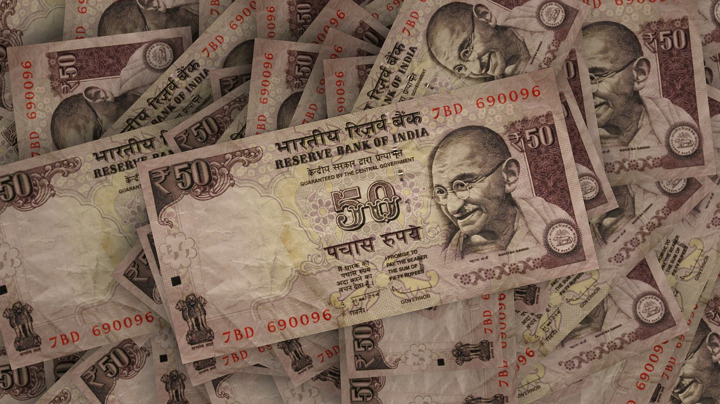
Kosten
15 Sitzsäcke = 899,85 €
1 Schlafsofa = 200 €
3 Stoffwolken = 25,47 €
1 Teppich = 24 €
40 m led = 50 €

Slide 4

Sonstige Informationen
Es soll in jeder Pause geöffnet sein.
Da soll es leise sein, damit man auch Bücher lesen kann.

